Slide 1
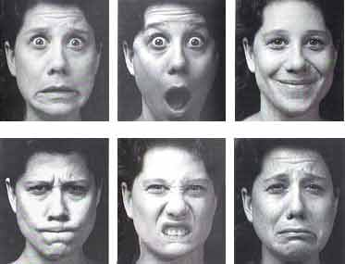
ČUSTVA

Slide 2
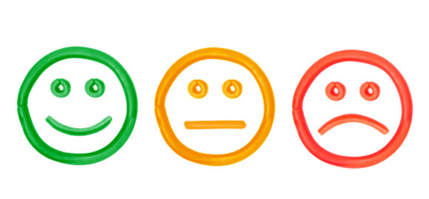
Kaj so čustva?
Čustva so procesi, ki izražajo človekov vrednostni odnos do zunanjega sveta ali samega sebe (do objekta čustev).
Vključujejo fiziološke, kognitivne in izrazne komponente.
Čustva doživljamo v okoliščinah, ki jih ocenimo kot (subjektivno) pomembne.

Slide 3
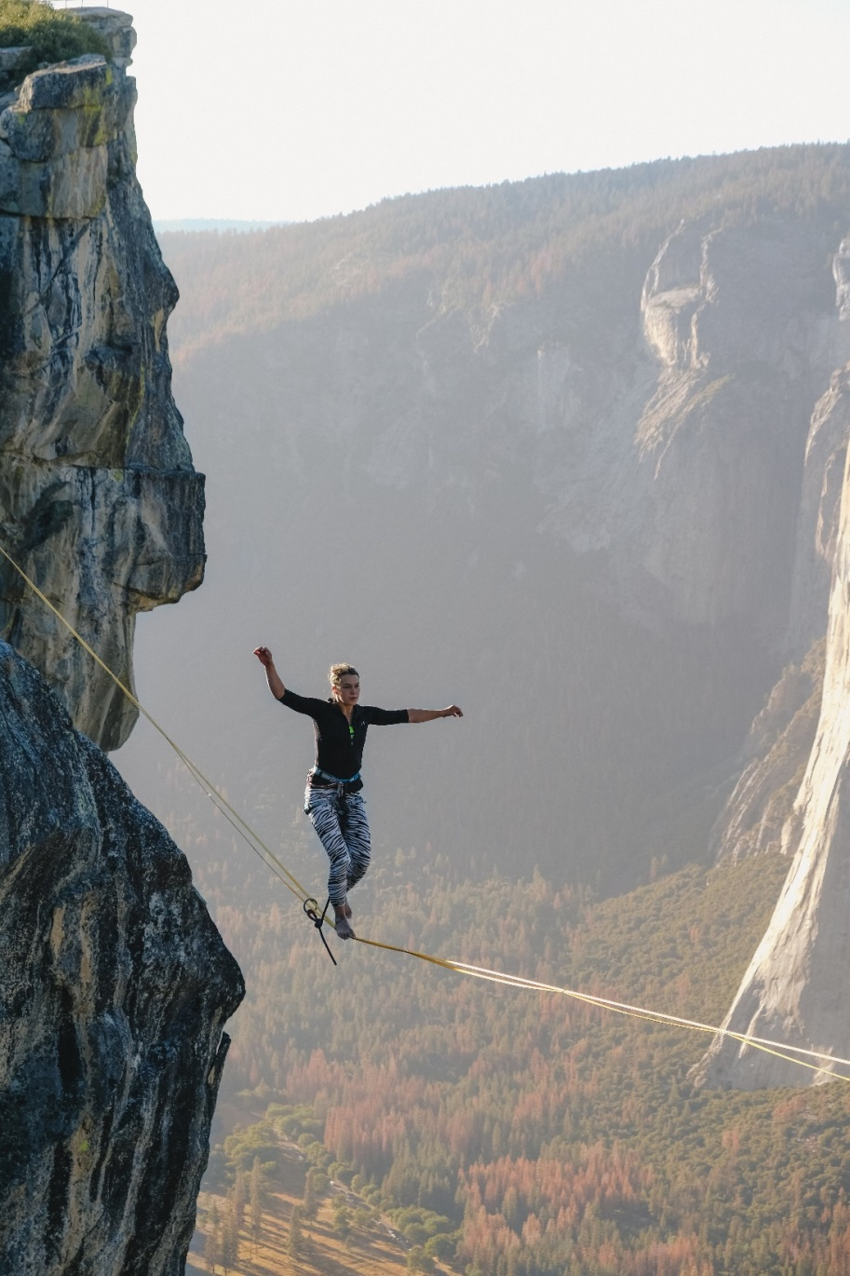
ZNAČILNOSTI ČUSTEV
Čustva omogočajo učinkovito prilagajanje
fizičnemu in socialnemu okolju.
Različne funkcije čustev:
aktivacijska
motivacijska
komunikacijska

Slide 4
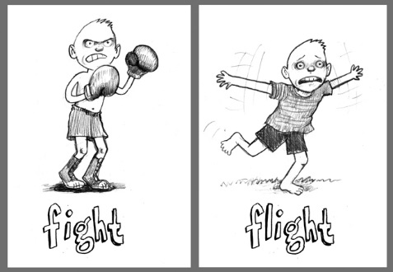
Aktivacijska funkcija čustev
povezanost z močnim fiziološkim vzburjenjem
pospešeno delovanje srca in dihanje
povišan krvni tlak in mišična prekrvavitev
potenje
zmanjšanje občutka za bolečino in apetita
BOJ ali BEG (fight or flight)

Slide 5
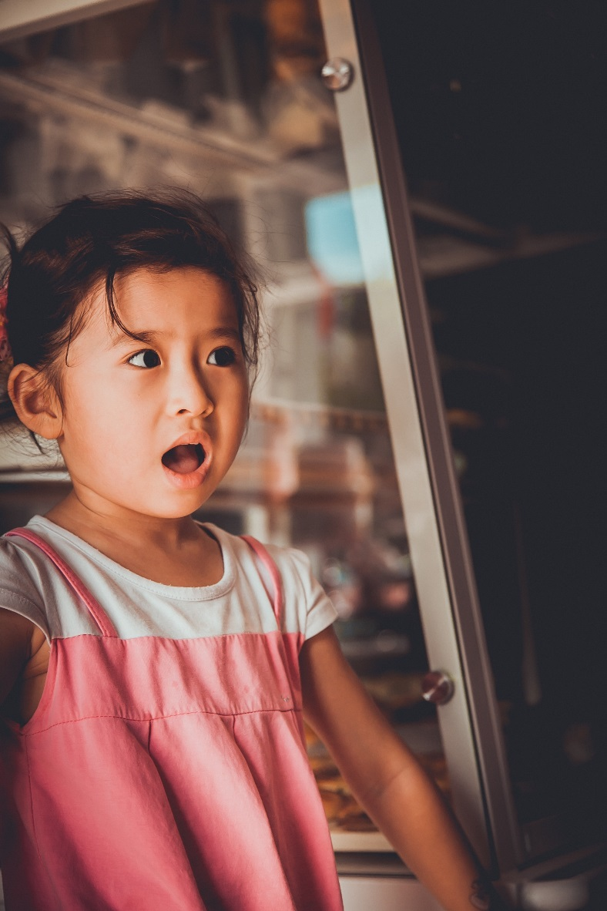
Motivacijska (usmerjevalna) funkcija čustev
strah → previdnost, izogibanje nevarnosti
jeza → odstranjevanje ovire
ljubezen → približevanje ljubljeni osebi
žalost → umik iz situacije, reorganizacija
čustva kot podkrepitev
[instrumentalno pogojevanje]

Slide 6
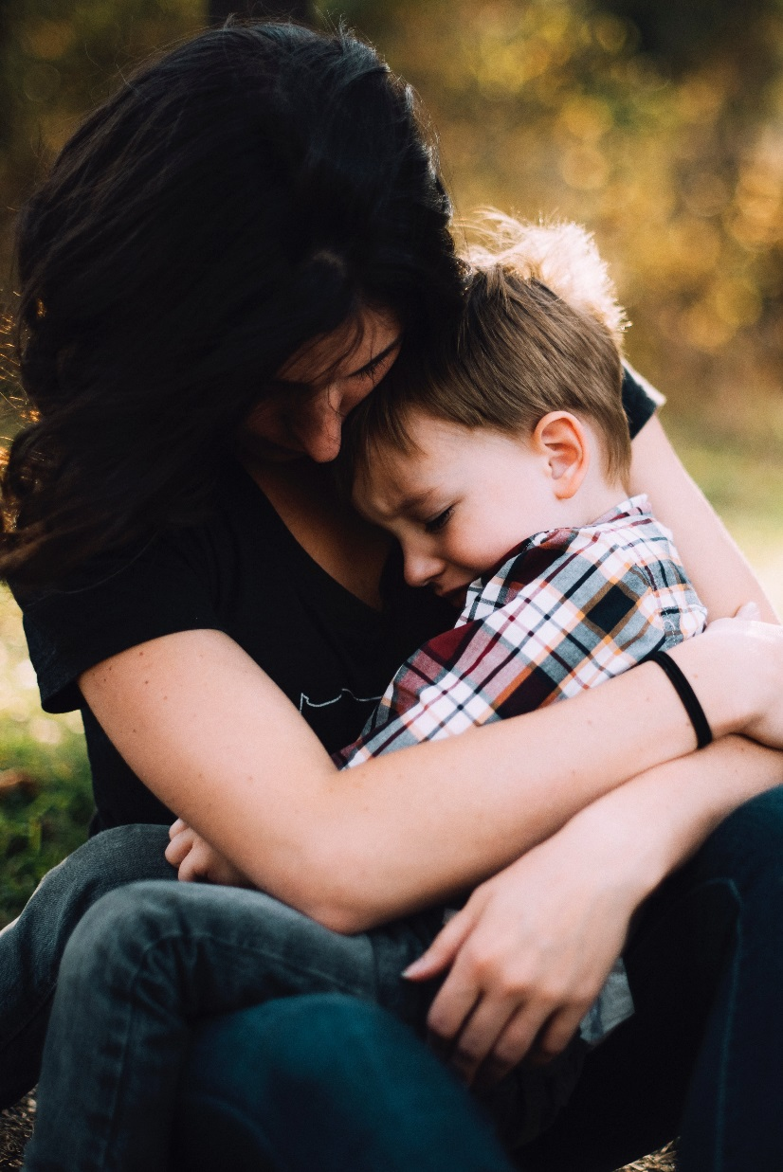
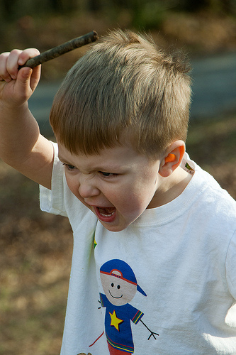
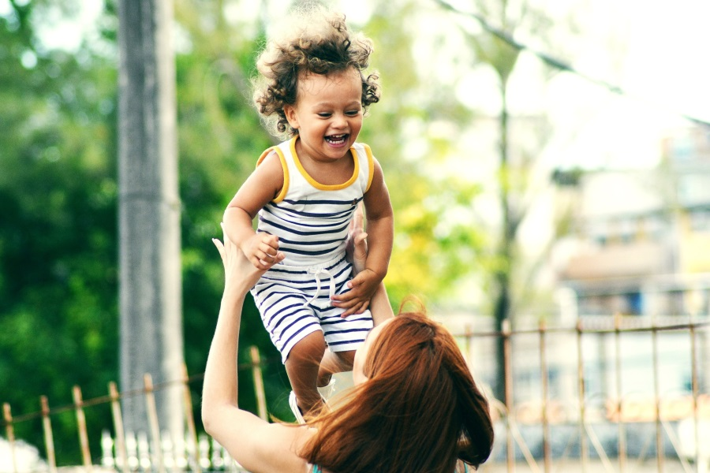
Komunikacijska funkcija čustev
besedno in nebesedno
razumevanje doživljanja
napovedovanje prihodnjega vedenja
uravnavanje vedenja tiste osebe,
ki „sprejme“ informacijo

Slide 7
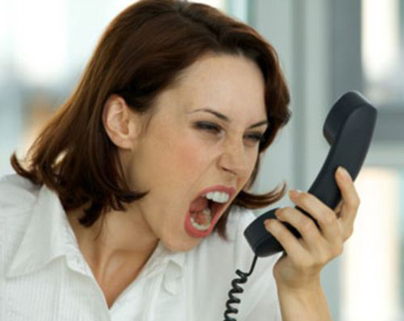

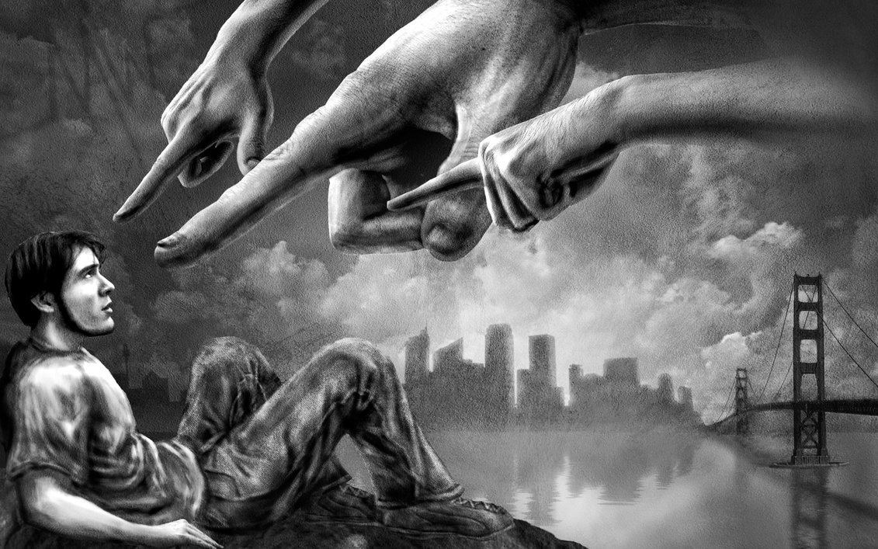
Funkcionalnost čustev glede na:
okoliščine
kratkoročnost/dolgoročnost učinka
posameznika/družbo

Slide 8
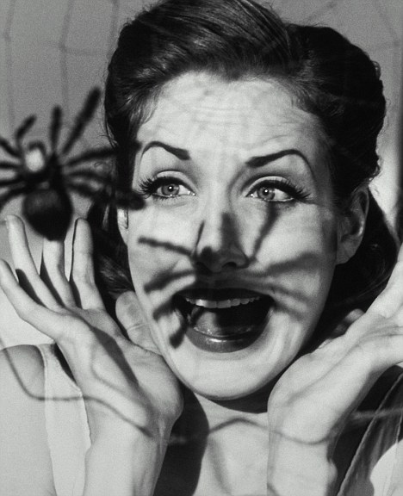
Sestavni elementi čustev
Subjektivno doživljanje čustva
Kognitivna ocena
Fiziološko vzburjenje
Čustveni izrazi

Slide 9
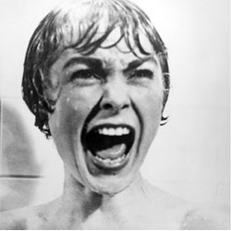
Kako lahko razlikujemo čustva?
Vrednostni vidik
prijetna in neprijetna
(z doživljajskega vidika, preživetveno in prilagoditveno so vsa koristna in dobra)
Aktivnostni vidik
vzburjajoča in pomirjujoča
(fiziološko vzburjenje)
Jakostni (intenzivnostni) vidik
močna in šibka

Slide 10
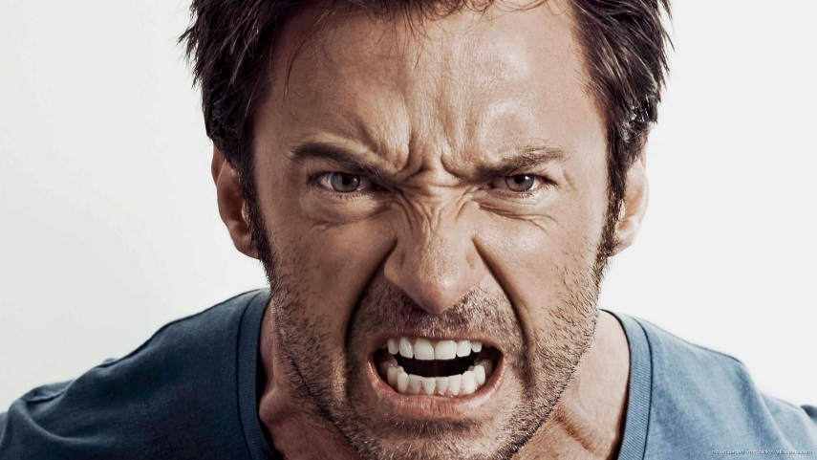
Afekti in razpoloženja
AFEKT
RAZPOLOŽENJE
Kratkotrajno, zelo močno čustvo, pri katerem je zmanjšan nadzor nad vedenjem.
Bes, panika, groza, evforija.
Dolgotrajno šibko čustvo.
Nezadovoljstvo, potrtost, tesnobnost.
Trajajo nekaj ur do več dni.
Razvijejo se postopno, pogosto se ne zavedamo vzroka.
So čustvena podlaga našega vedenja.

Slide 11
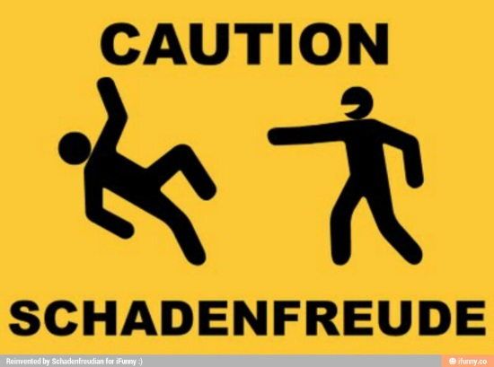
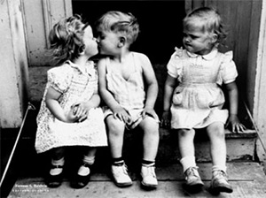
Kompleksnost
OSNOVNA
KOMPLEKSNA
prirojena
univerzalna
tipični obrazni izrazi
prilagoditvena funkcija
pojavijo se kasneje
odvisna od družbeno-kulturnih vplivov

Slide 12
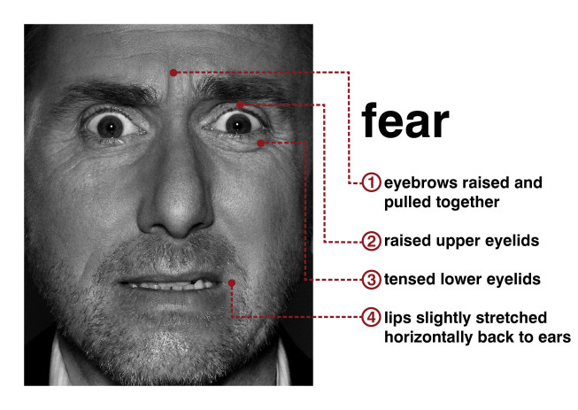
Osnovna čustva: STRAH
Kadar je ogroženo nekaj, kar je za nas pomembno.
Razvoj vsebine strahov:
3-4 leta: ločitev od staršev, tema, male živali
5-6 leta: naravni pojavi, domišljijska bitja
šolski otroci: bolj realistični (poškodba, šola)
mladostniki: socialni strahovi, storilnostni strahovi
STRAH
Obrvi dvignjene in stisnjene skupaj
Ustreznost:
V situacijah ogroženosti; spoprijemanje z nevarnostjo ali samozaščitno vedenje; boj ali beg
Dvignjene veke
Napetost pod očmi
Ustnice rahlo vodoravno raztegnjene
Neustreznost:
preveč intenziven glede na stopnjo ogroženosti (panika, trema)
neutemeljen (fobije)
nedoživljanje strahu v ogroženosti (tvegana vedenja)

Slide 13
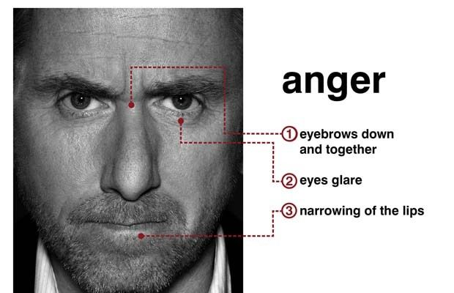
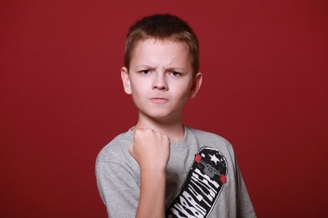
Osnovna čustva: JEZA
Izražamo: moč, neodvisnost, uveljavljanje.
Pojavi se: ko želimo spremeniti okoliščine v skladu s svojimi cilji (željami, vrednotami) in doživljamo, da smo dovolj močni za spremembo.
Telesne spremembe: pospešeno bitje srca, dihanje; povišanje telesne temperature, mišična napetost.
Tehnike umiritve?

Slide 14
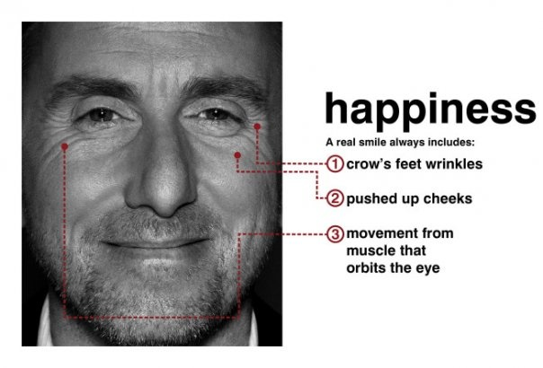
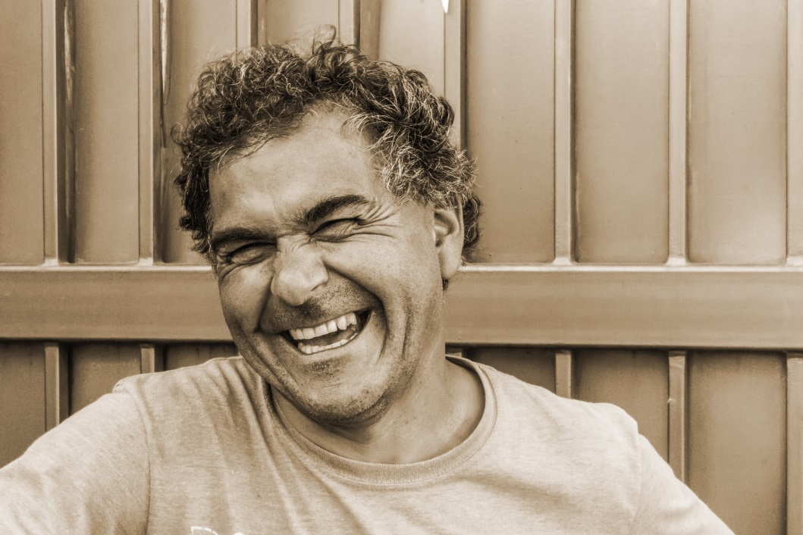
Osnovna čustva: VESELJE
Pojavi se: kadar se nam izpolni želja, ko dosežemo cilj ali se mu približamo
otroci: praznovanja, izleti, darila
mladostniki: uspešnost, sprejemanje drugih
Funkcija: motivira, usmerja k situacijam, v katerih doživljamo pozitivna čustva; ko smo veseli, smo bolj pripravljeni sodelovati, pomagati, se počutimo bolj varno

Slide 15
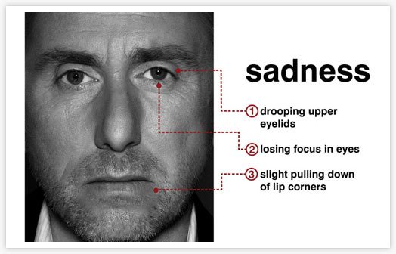
Osnovna čustva: ŽALOST
Pojavi se: ko izgubimo nekaj za nas pomembnega (ljubljena oseba, žival, predmet, materialna dobrina, socialni položaj, zdravje, ...)
usmerjena v preteklost (za razliko od strahu, ki je usmerjen v prihodnost)
vdanost glede dogodka (za razliko od jeze, pri kateri želimo spremeniti okoliščine)
ŽALOVANJE = navajanje na izgubo, ki poteka skozi obdobja
šok
zanikanje
jeza
pogajanje
žalost
sprejetje izgube

Slide 16
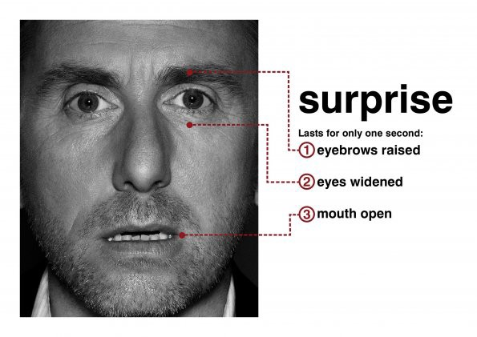
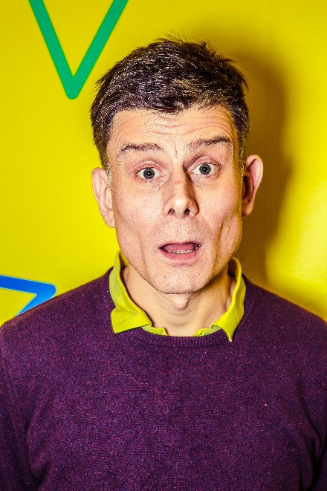
Osnovna čustva: PRESENEČENJE
= odziv na nepričakovano.
Pojavi se: ko nenadoma ugotovimo, da ima določen objekt/situacija drugo kvaliteto, kot smo pričakovali.
Funkcija: prekiniti trenutno dejavnost in se osredotočiti na novo, potencialno pomembno zadevo.
Fiziološki odziv:
napetost mišic, najbolj vratu;
če je presenečenje intenzivno, sproži „boj ali beg“ reakcijo
Vrednostni vidik: prijetno ali neprijetno

Slide 17
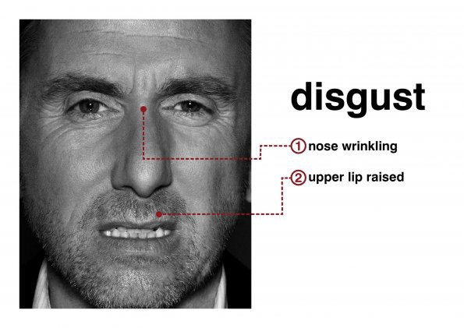
Osnovna čustva: GNUS
Funkcija: Varovanje organizma pred škodljivimi snovmi (okužbo, boleznijo).
Pojavi se: ob stiku z nečistočo, neužitnostjo, telesnimi izločki, nekaterimi živalmi (insekti), ...
Fiziološki odziv: pasivnost, upočasnjenost
Socialno-moralni gnus je naučen!
do moralnih kršitev ali socialnih skupin
razlike med kulturami

Slide 18
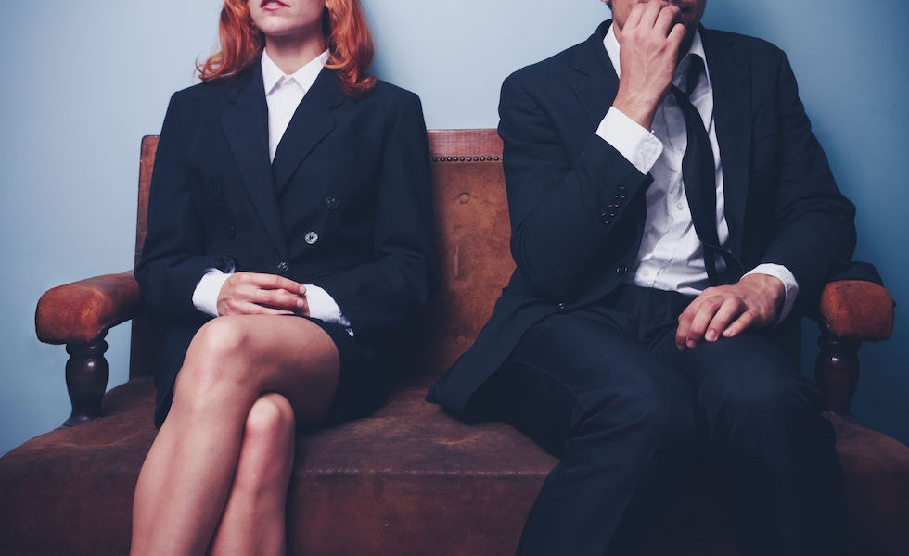
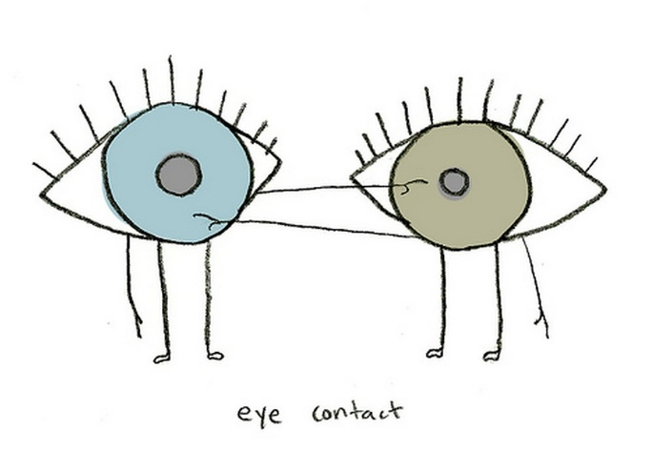
Izražanje in prepoznavanje čustev
pomemben del nebesednega sporazumevanja
ključna sta dva vidika:
način govora in glas
višina, glasnost, barva glasu
hitrost in ritem govora
jok, smeh, žvižganje, vzdihovanje
govorica telesa
obrazni izrazi čustev oz. mimika obraza
stik s pogledom
kretnje
telesna drža
VPLIV OKOLJA!

Slide 19
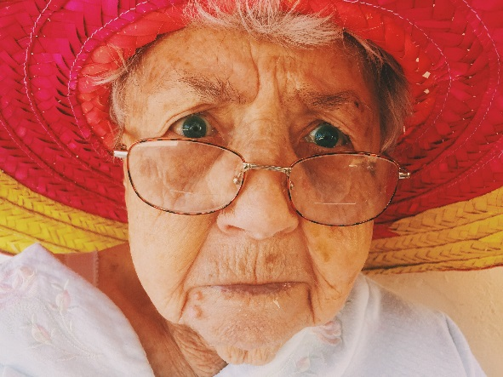
Pravila izražanja čustev
v otroštvu se naučimo, kako (način in intenzivnost) je zaželeno izražati čustva:
individualistične kulture: intenzivnejši in daljši izrazi čustev; manj zadržano
pomembne kulturne razlike v zaželenosti izražanja posameznih čustev:
individualistične: jeza (povezana s samouveljavljanjem);
primer: Japonska vs. ZDA: razlike že pri 11-mesečnih dojenčkih
kolektivistične: spoštovanje, sram
kdaj je čustvo primerno in zaželeno izražati
žalost: izguba, slovo, ločitev (pričakovano in spodbujeno); ne pa tudi neuspeh v šoli ali pri delu (osebnostna in čustvena nezrelost posameznika)

Slide 20

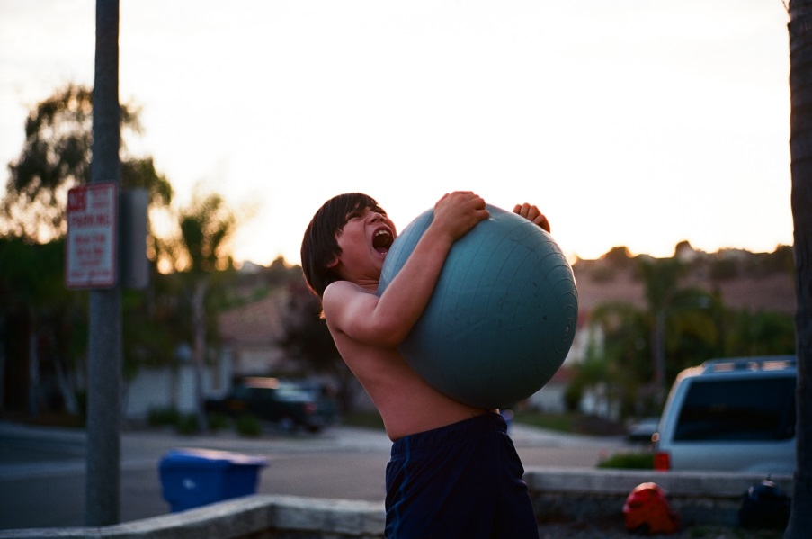
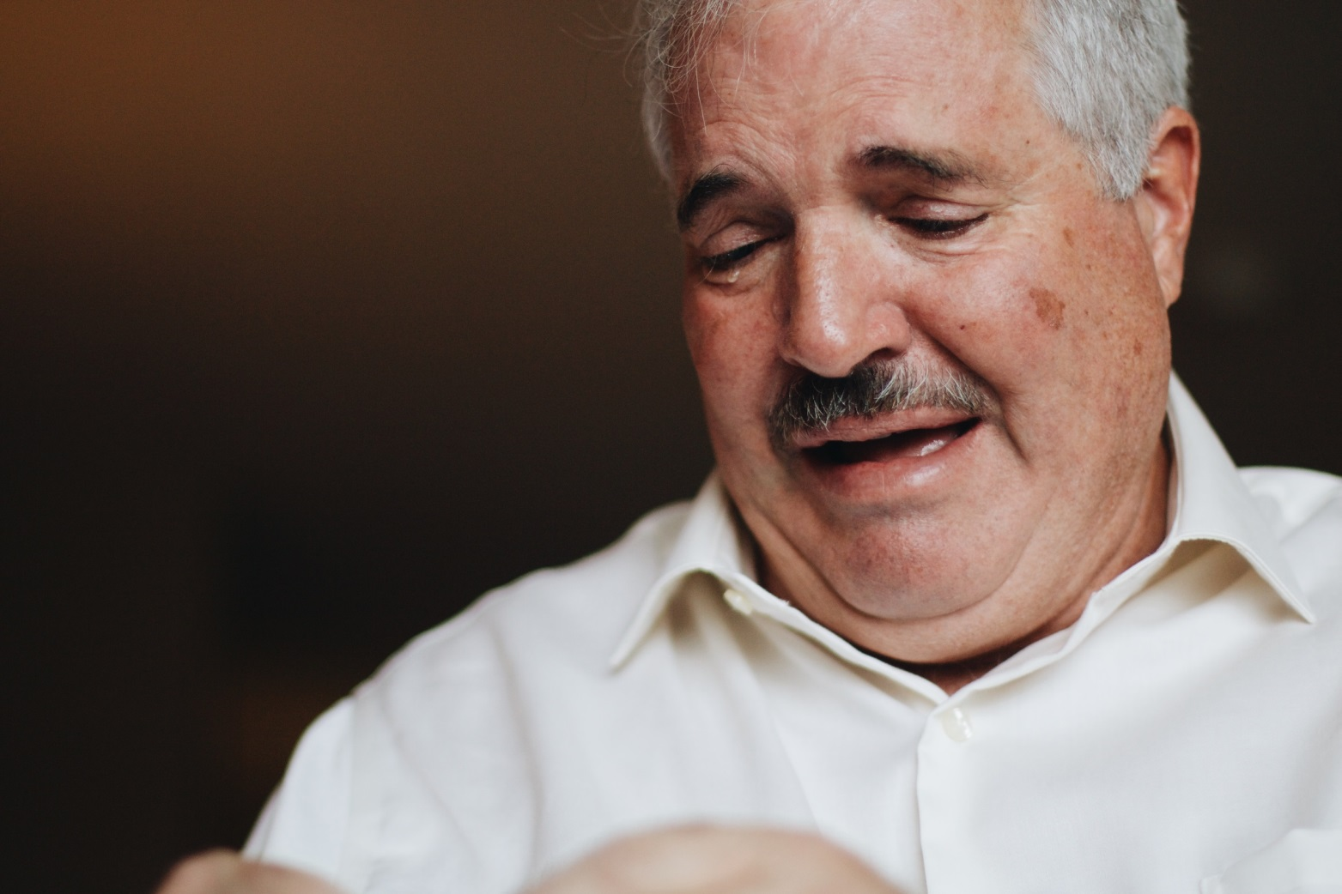
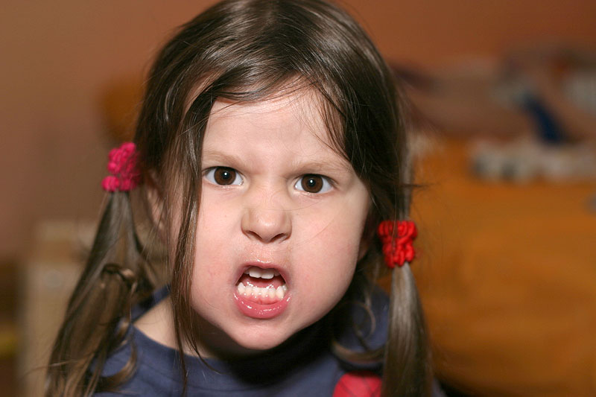
Pravila izražanja čustev: spolna specifičnost

Slide 21

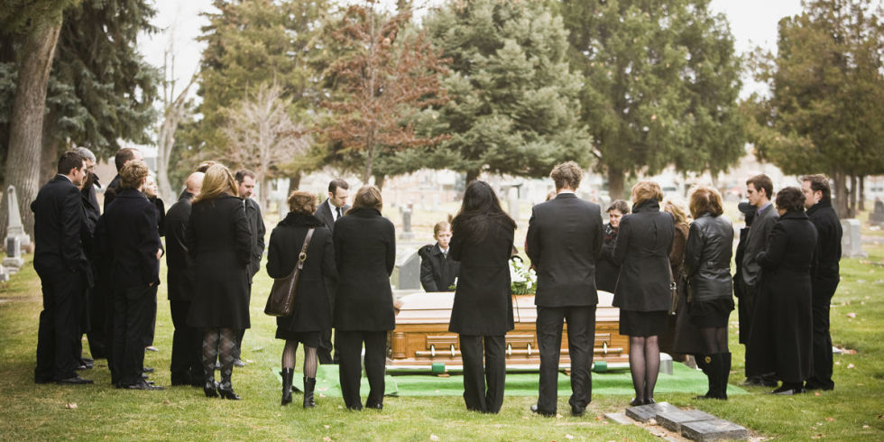
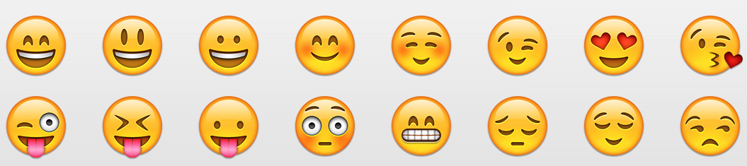
Čustvena zrelost
ustrezen čustveni razvoj
čustvena zrelost
ustreznost čustev okoliščinam
zmožnost uravnavanja doživljanja in izražanja čustev
raznovrstnost in kompleksnost čustvovanja

Slide 22
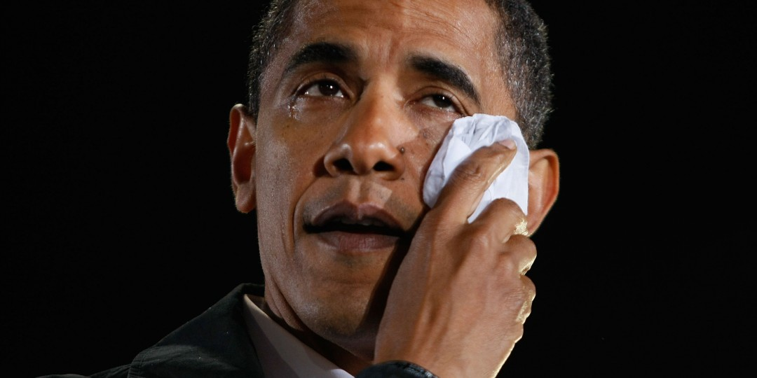
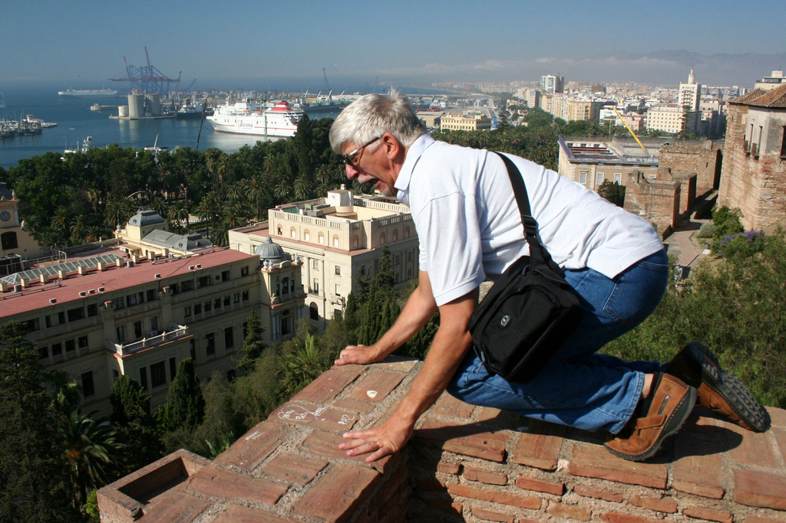

Ustreznost čustev okoliščinam
kulturna pravila čustvovanja v situaciji
funkcionalnost čustva v situaciji

Slide 23

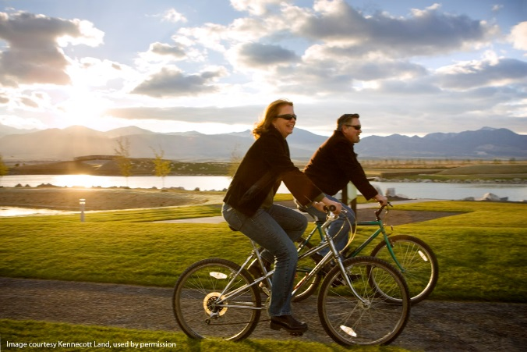
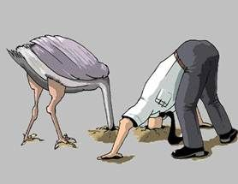
Uravnavanje doživljanja in izražanja čustev
DOŽIVLJANJE
prepoznavanje čustev (se jih zavedamo; vemo, katera so)
razumevanje čustev (vemo, zakaj so)
jih zmoremo predelati (spremeniti intenzivnost ali kakovost)
IZRAŽANJE
ustrezno izraziti (besede in vedenje)
nadzor nad tem, kdaj, v odnosu do koga, čemu in kako

Slide 24
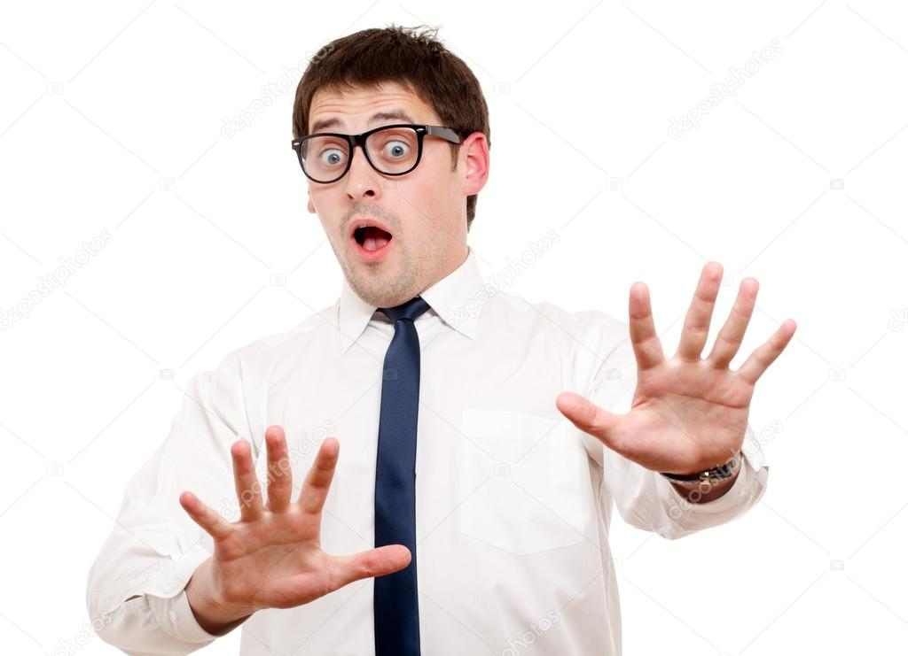

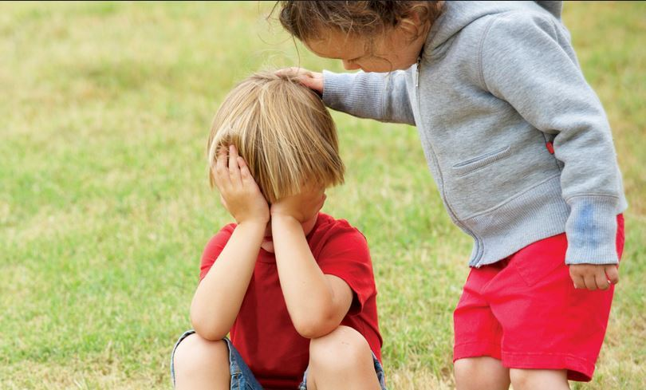
Raznovrstnost in kompleksnost čustvovanja
doživljanje in izražanje vseh čustev
tudi manj socialno zaželenih
razvitost številnih kompleksnih čustev
moralna: sram, krivda
socialna: empatija

Slide 25
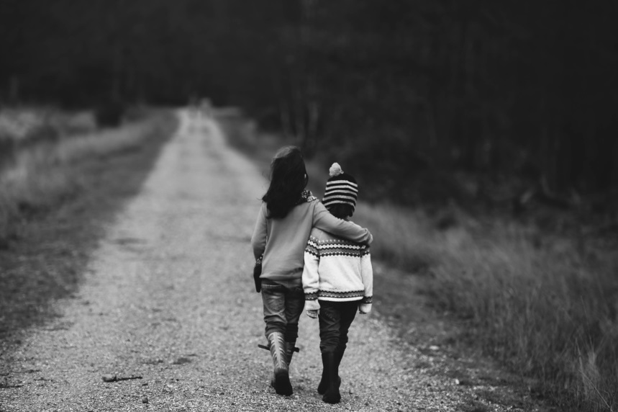
Empatija
= sposobnost vživljanja v čustveno stanje druge osebe in razumevanje njenega položaja.
Čustveni in spoznavni vidik,
se pomembno razlikuje od (u)smiljenja,
razvija se vzporedno s spoznavnim razvojem.
Brené Brown
https://www.youtube.com/watch?v=1Evwgu369Jw

Slide 26
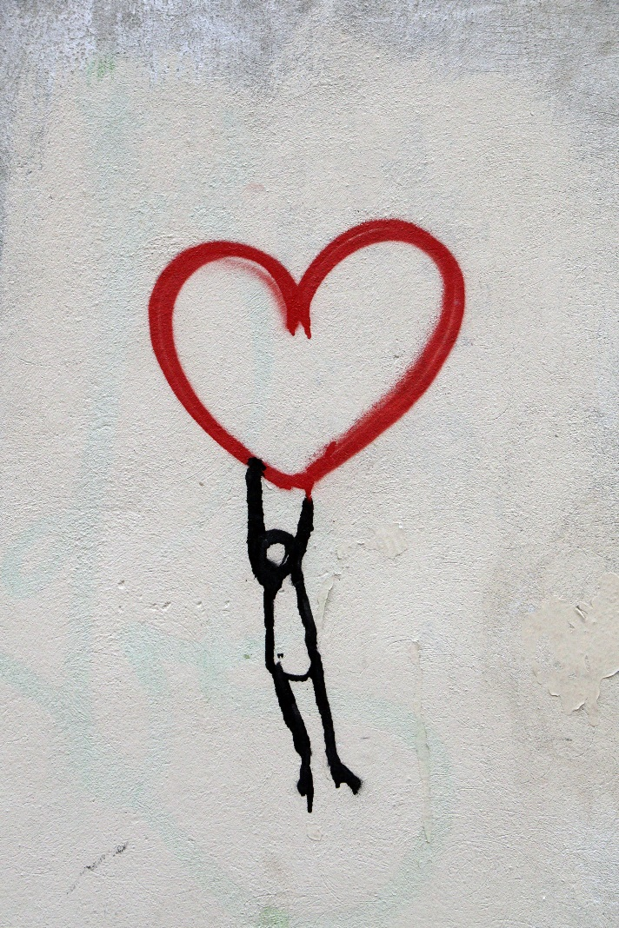
(partnerska) LJUBEZEN

Slide 27
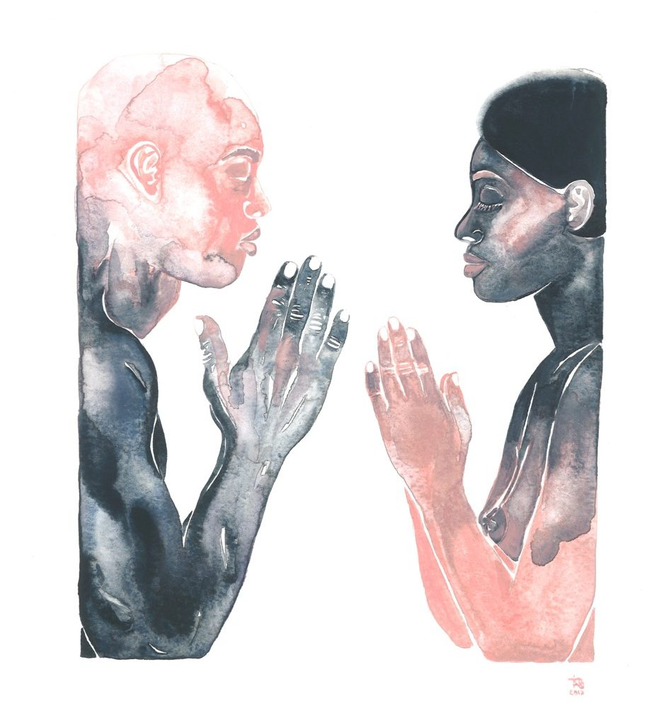
Nekaj pogostih napačnih prepričanj o ljubezni
V pravi ljubezni ni konfliktov in jeze.
Ljubezen se vedno začne z zaljubljanjem.
Samo enkrat se ljubi.
Čim večja je ljubezen, tem večje je tudi ljubosumje.
Prava ljubezen je brezpogojna.
Prava ljubezen bo ljubljeno osebo
povsem spremenila.

Slide 28
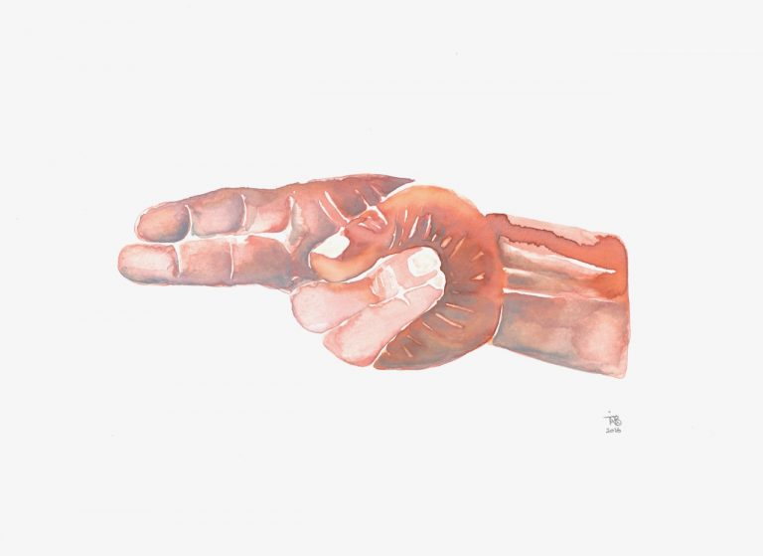
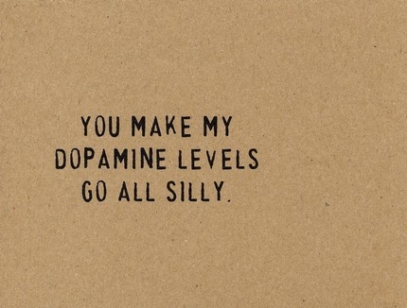
Nekaj pogostih napačnih prepričanj o ljubezni
1. V pravi ljubezni ni konfliktov in jeze.
ljubezen ni zgolj čustvo, temveč je odnos z drugo osebo
v odnosih doživljamo različna čustva
jeza ni zavračanje, temveč zahteva po spremembi vedenja
jezo najpogosteje doživljamo v odnosu do ljudi, s katerimi se največ ukvarjamo
2. Ljubezen se vedno začne z zaljubljanjem.
gre za dva različna pojava
zveze, začete iz zaljubljenosti, se redko nadaljujejo v ljubezen
je možno, ni nujno
ljubezen se lahko razvije tudi iz prijateljstva ali celo konflikta

Slide 29
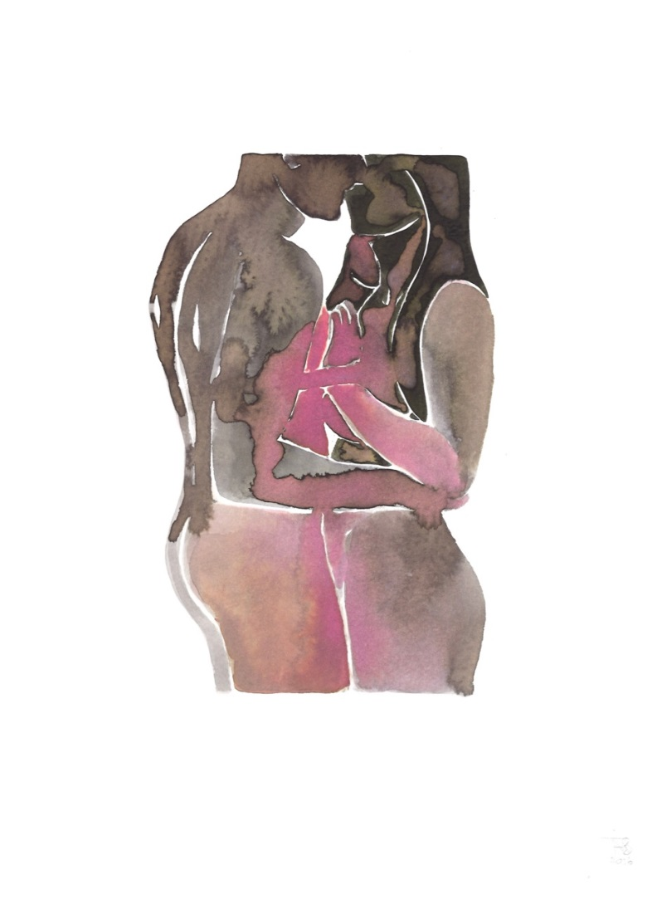
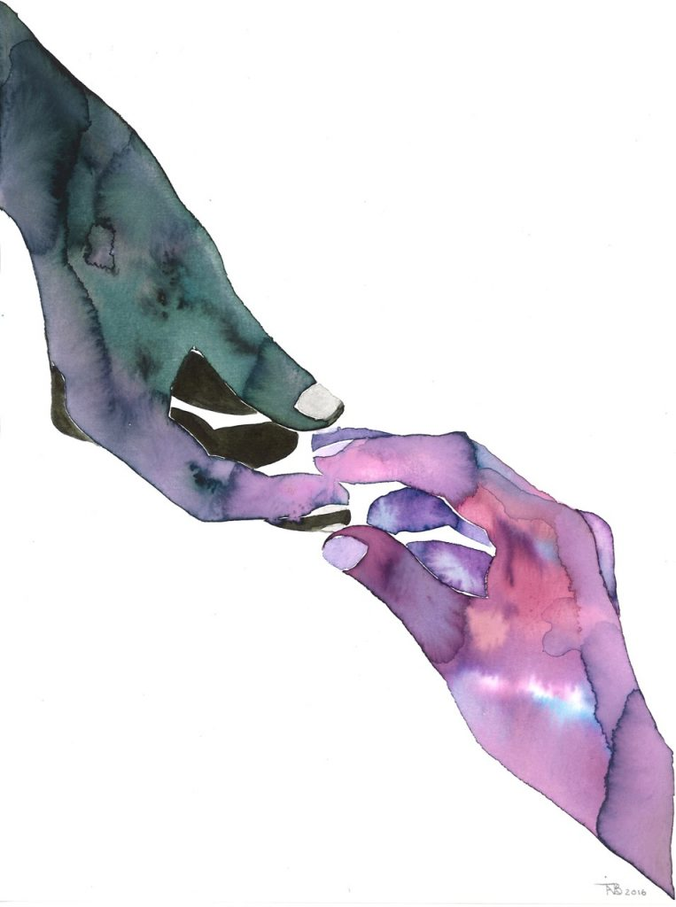
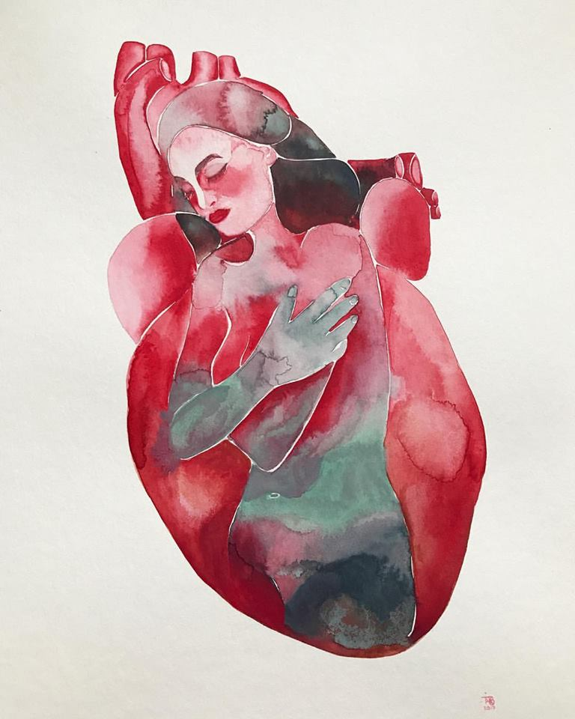
Trije „ljubezenski“ sistemi
spolni (na)gon
CILJ: pridobiti dostop do čim širšega spektra primernih partnerjev
romantična ljubezen,
zaljubljenost
CILJ: osredotočiti se na enega partnerja
navezanost,
ljubezen
CILJ: vztrajati z enim partnerjem
Slike: Tina Maria Elena Bak

Slide 30
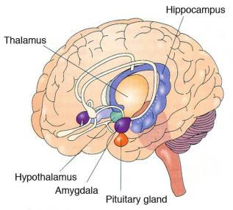
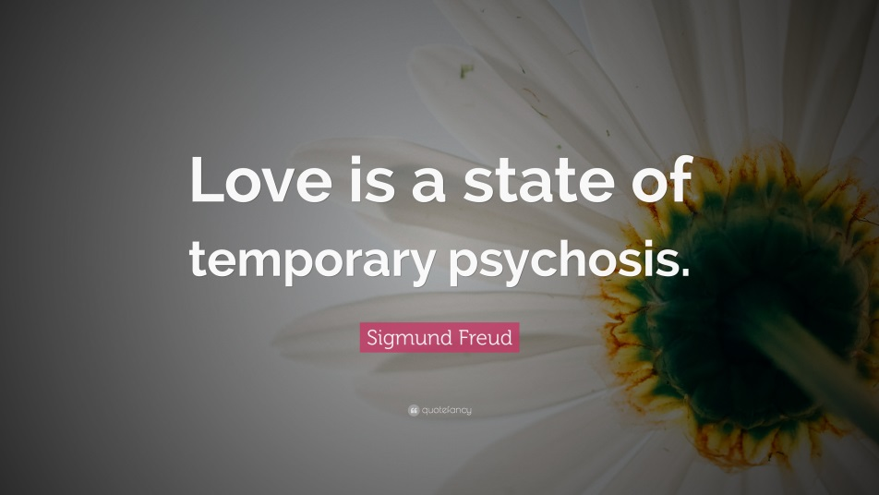
Dogajanje v zaljubljenih možganih
VTA v „plazilskih“ možganih
celice, ki ustvarjajo dopamin (ki se nato razširi po možganih)
območje, ki se aktivira, kadar si nekaj želimo, smo motivirani, osredotočeni, hrepenimo
aktivnost je še višja takrat, ko ne dobimo, kar si želimo
nucleus acumbens
tveganje
limbični sistem
čustva
navezanost
(+ tri značilnosti odvisnosti: toleranca, odtegnitvena kriza, relaps)

Slide 31
Trije sistemi in funkcije čustev
Funkcije čustev | spolni nagon | zaljubljenost | ljubezen
čustva | veselje, pričakovanje, presenečenje; | evforija, navdušenje; intenzivno negativno ob odsotnosti; ljubosumje, obup | navezanost, veselje, naklonjenost, sočutje, empatija, ...
Aktivacijska funkcija | Dopamin, norepinefrin; testosteronski sistem | VTA, nucleus accumbens | Limbični sistem; oksitocin in vazopresin
Motivacijska funkcija | pridobiti dostop do čim širšega spektra primernih partnerjev | osredotočiti se na enega partnerja (ga dobiti in obdržati) | vztrajanje z enim partnerjem
Komunikacijska funkcija | Urejanje, skrb za videz, izpostavljanje atributov (rl ali online), izbiranje aktivnosti, ki povišajo možnost (druženje, izhodi, št. sledilcev), flirtanje, neverbalna komunikacija | Iskanje načinov, kako biti skupaj, izpostavljanje (in percepcija!) samo pozitivnih lastnosti partnerja, „just can‘t get enough“; zasledovanje, (samo)poškodovanje, ... | Trud za ohranjanje partnerskega odnosa (spomniti se obletnic, zjutraj skuhati kavo in prenašati smrčanje); tolerirati razlike, spoštovati človeka; varnost in zanesljivost.

Slide 32
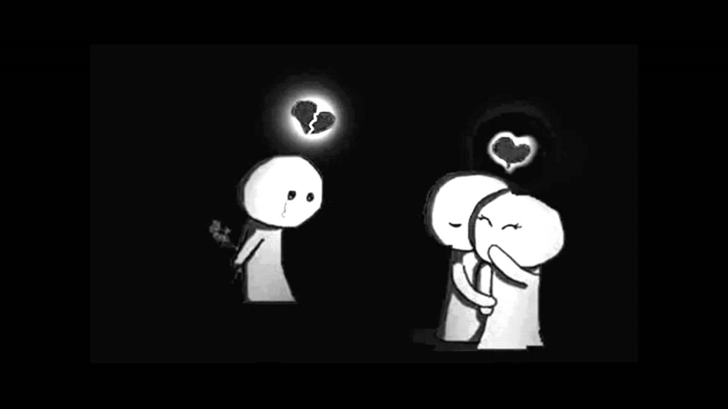
Nekaj pogostih napačnih prepričanj o ljubezni
3. Samo enkrat se ljubi.
neskončno izbiranje in/ali čakanje
neskončno vztrajanje v slabem odnosu
katastrofične reakcije na zavrnjenost
diskvalifikacija bivših ljubezni
ljubiti je mogoče samo eno osebo
4. Čim večja je ljubezen, tem večje je tudi ljubosumje.
ljubosumje ni znak ljubezni, temveč je znak strahu pred izgubo ljubezni
najintenzivnejše ljubosumje čutijo tisti, ki najbolj dvomijo v to, da si zaslužijo biti ljubljeni
kronično ljubosumje je znak nestabilnosti odnosa, ne pa strastnosti ali intenzivnosti odnosa

Slide 33


Nekaj pogostih napačnih prepričanj o ljubezni
5. Prava ljubezen je brezpogojna.
zahteva po spremembi vedenja osebe ni znak nesprejemanja osebe, je samo znak nesprejemanja določenega vedenja
pravico do brezpogojne ljubezni imajo samo dojenčki
zahteva po brezpogojnem sprejemanju je tudi pogoj
6. Prava ljubezen bo ljubljeno osebo povsem spremenila.
nobena ljubezen ne more spremeniti osebnosti ljubljene osebe
„žrtev“ in „rešitelj“
pomanjkanje ljubezni v otroštvu ali v partnerskih odnosih ni opravičilo za neodgovornost
partnerja ni smotrno izbirati na podlagi upanja, da se bo spremenil – uresničeno je pomembnejše od potencialnega

